Slide 1
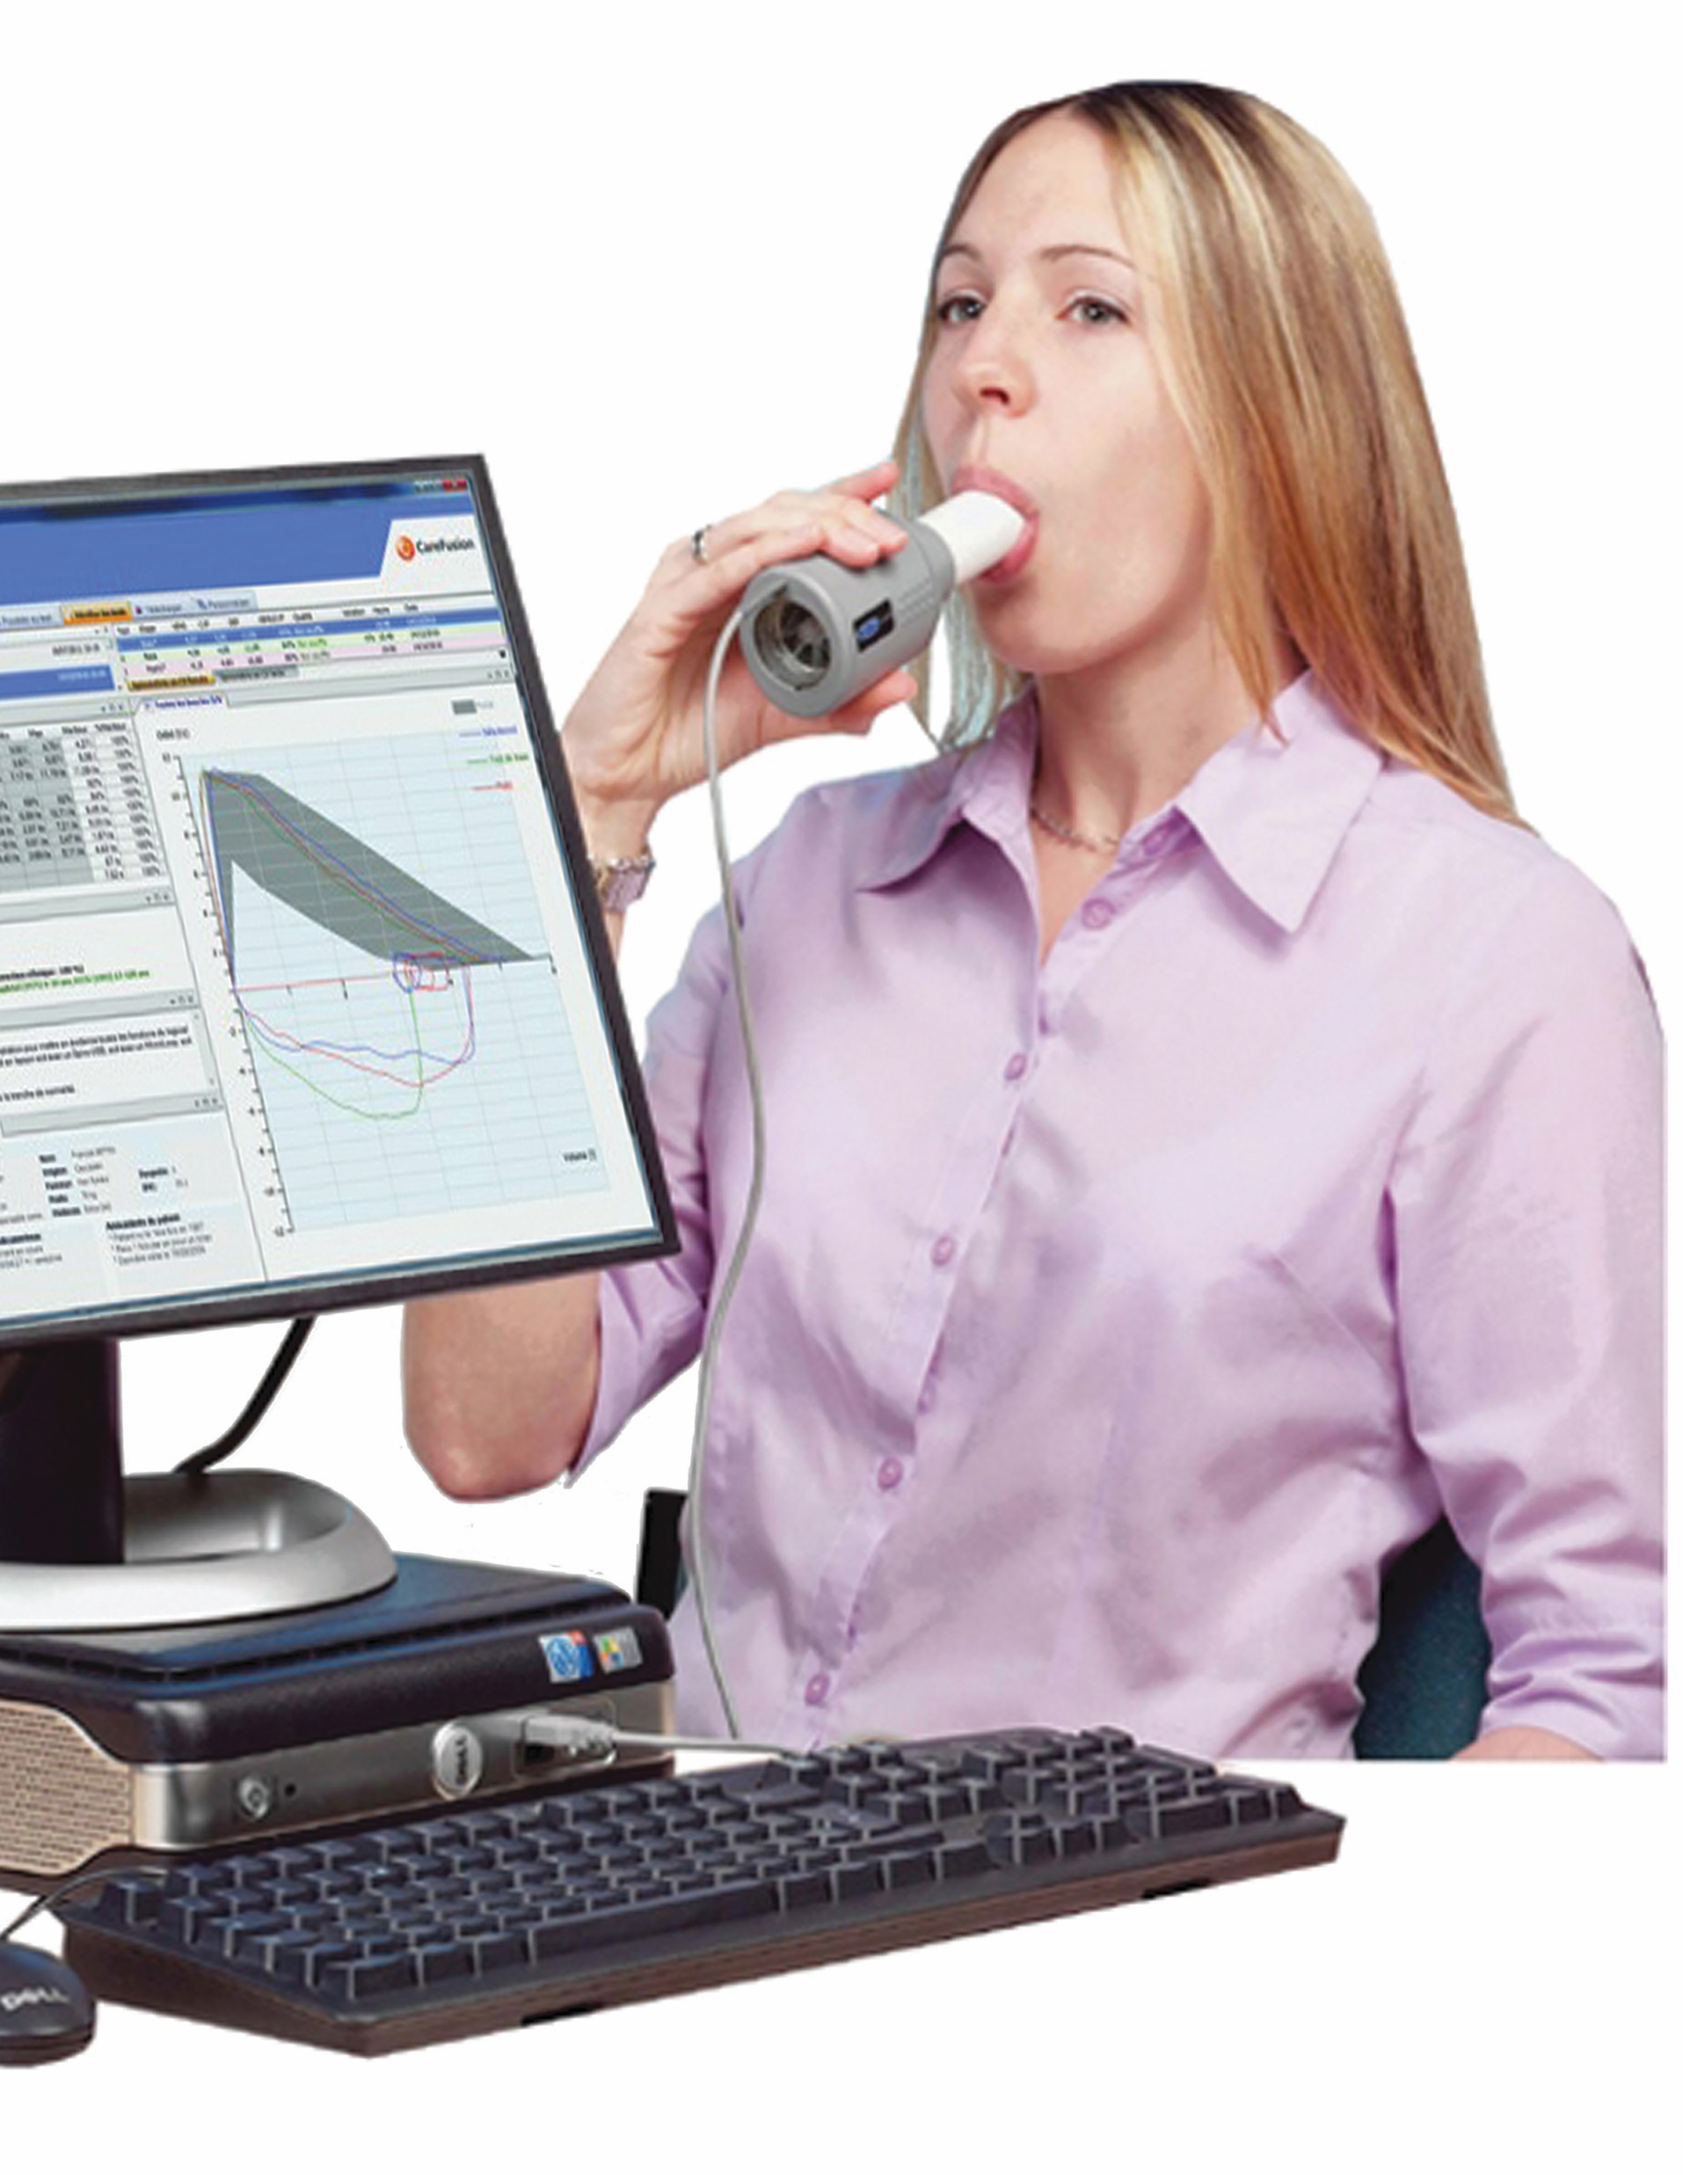
Spiromètre connecté & 100% informatisé par

Slide 2
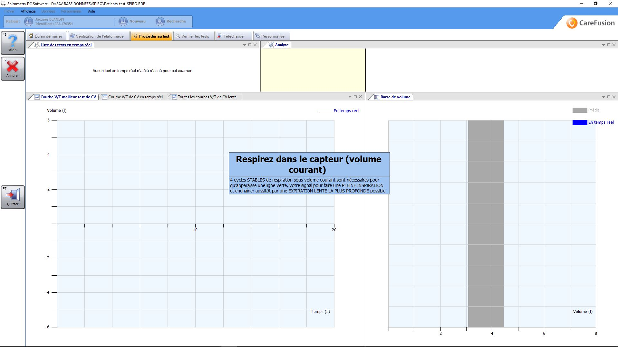
Le test de Capacité Vitale Lente est facile et rapide,
avec des instructions claires apparaissant à l’écran.

Slide 3
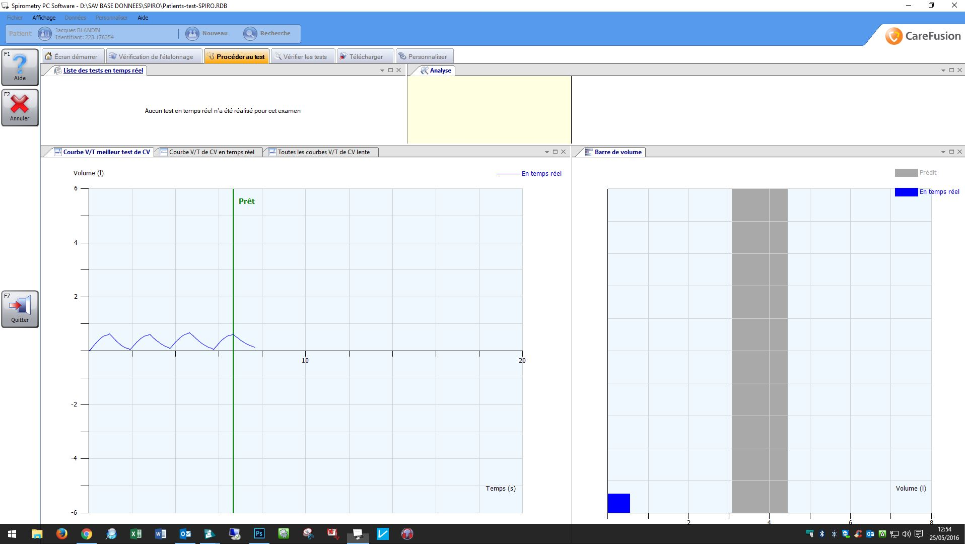
Une assistance est apportée à l’opérateur, avec
un signal visuel clair pour démarrer l’inspiration

Slide 4
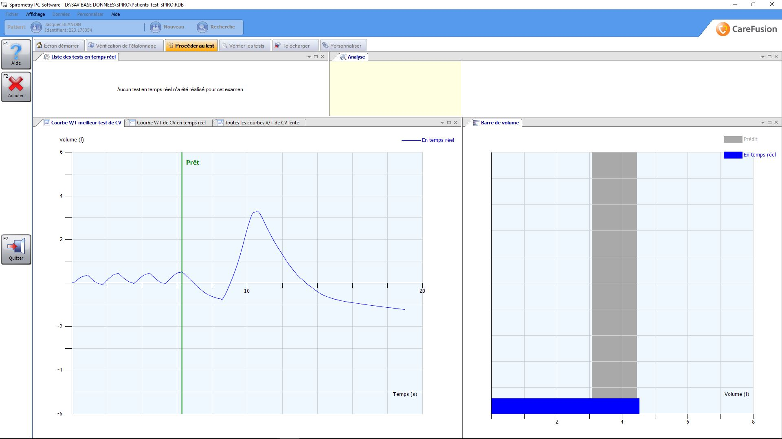
l’expiration finale est représentée par une barre devant
idéalement atteindre la zone grisée (valeurs théoriques)

Slide 5
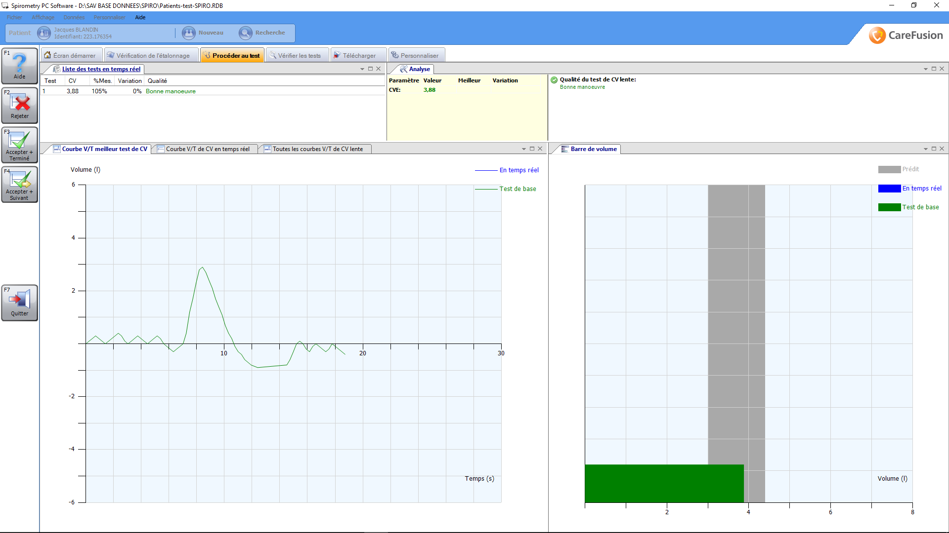
Sont immédiatement indiqués 2 éléments importants :
1. % de la mesure Vs la théorique attendue (« %Mes. »)
2. Qualité de la manœuvre pour savoir si l’examen est correctement réalisé

Slide 6
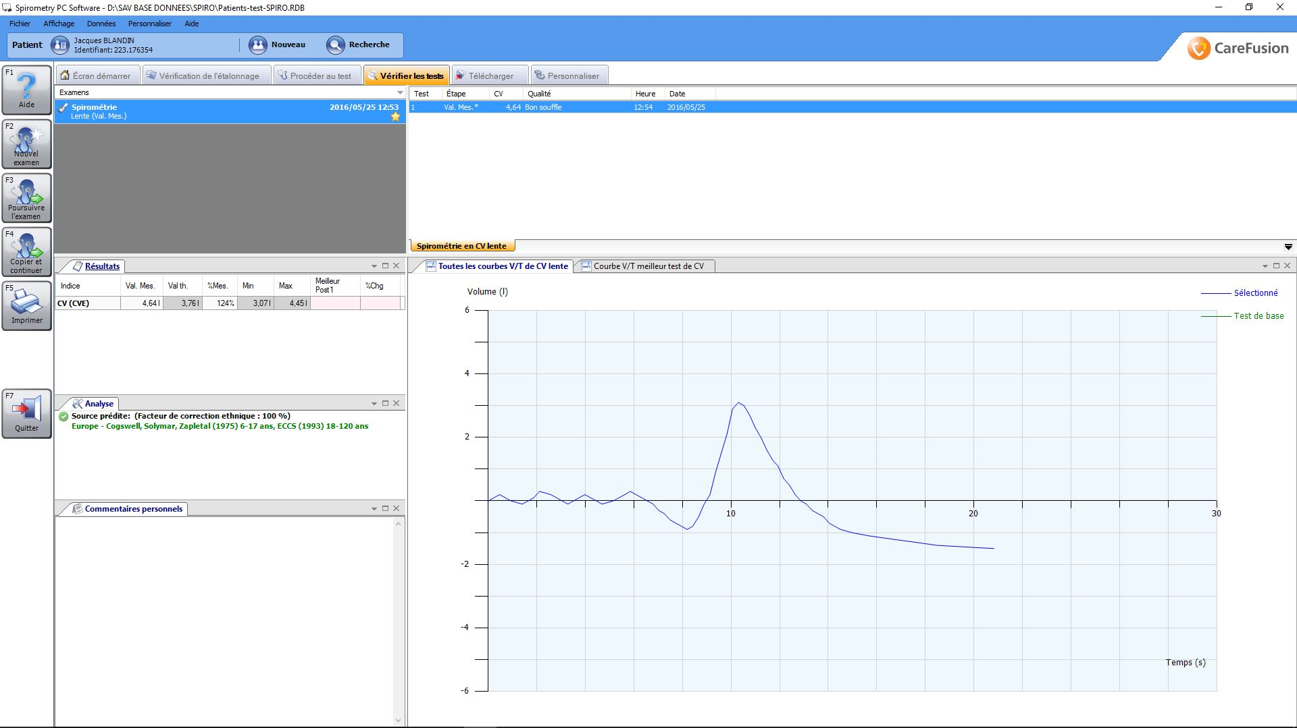
Le résultat de mesure de la CV(L) est
comparée à la valeur théorique en %

Slide 7
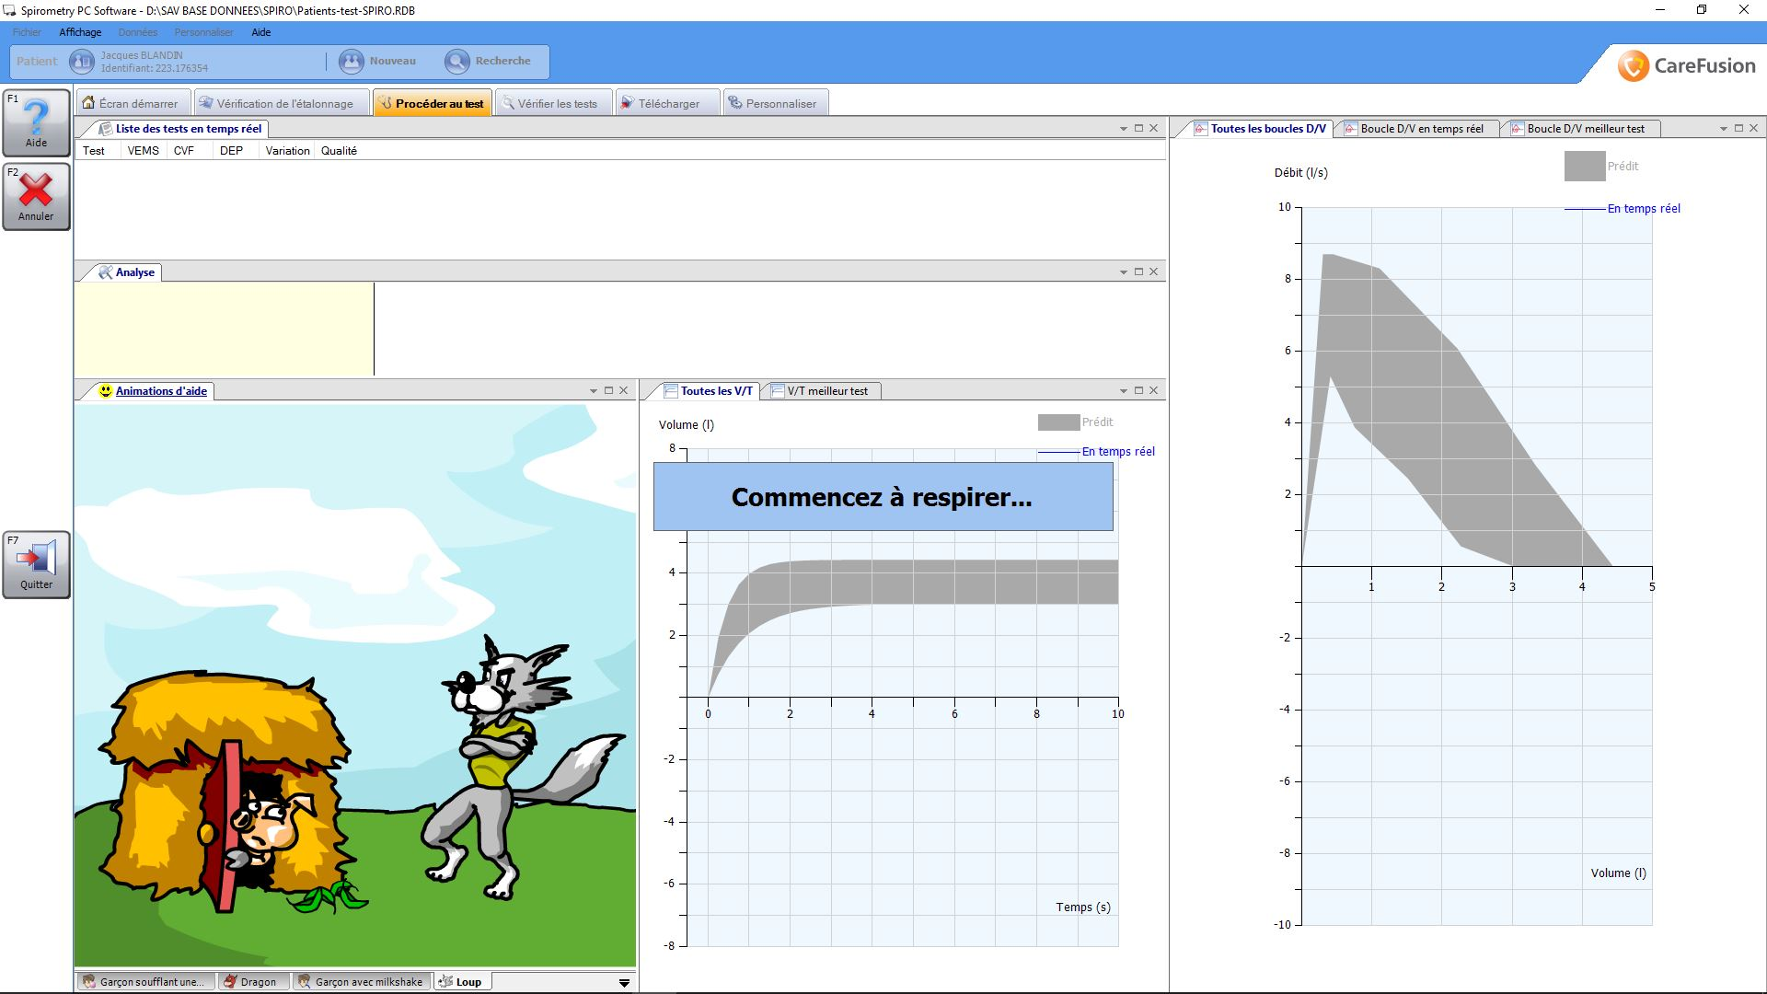
Le test de CVF est moderne et parfaitement intuitif
animation ludique axe Volume/Temps axe Débit/Volume
zones grisées correspondant aux valeurs théoriques

Slide 8
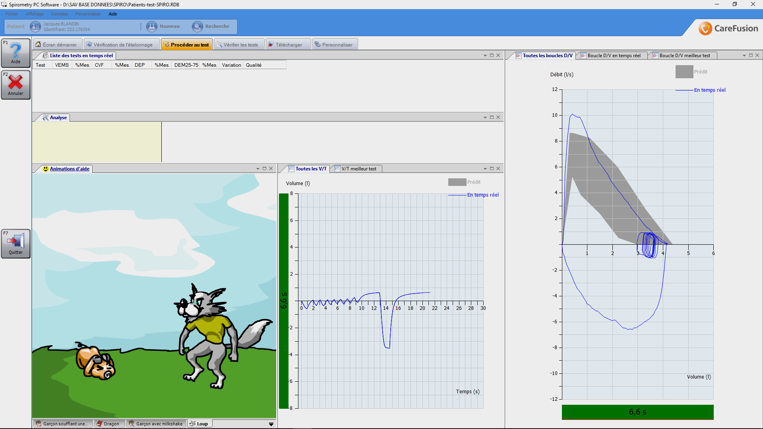
1. Le souffle est tracé en temps réel sur les 2 axes
2. Tandis que l’expiration finale est chronométrée
(de 0 à 6 s. en rouge puis >6 s. en vert => objectif)

Slide 9
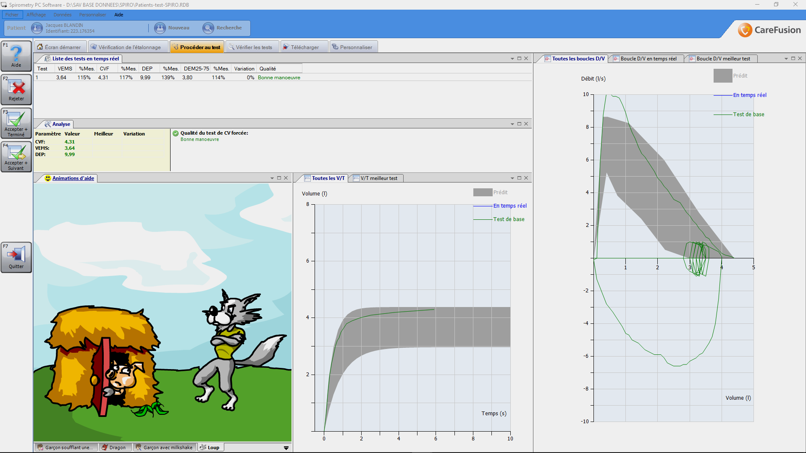
1. % mesure Vs théorique (%Mes.) pour VEMS, CVF, DEP, DEM25-75
2. Qualité de la manœuvre pour savoir si l’examen a été bien réalisé

Slide 10
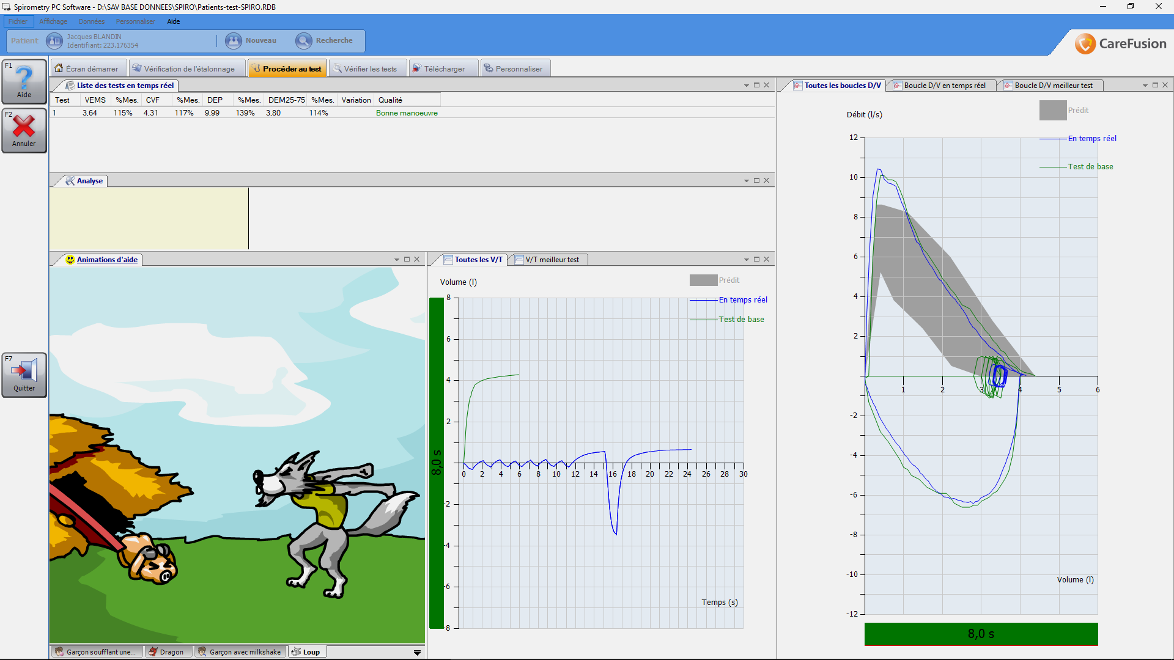
Les différents souffles sont superposés
pour pouvoir encore mieux les comparer

Slide 11
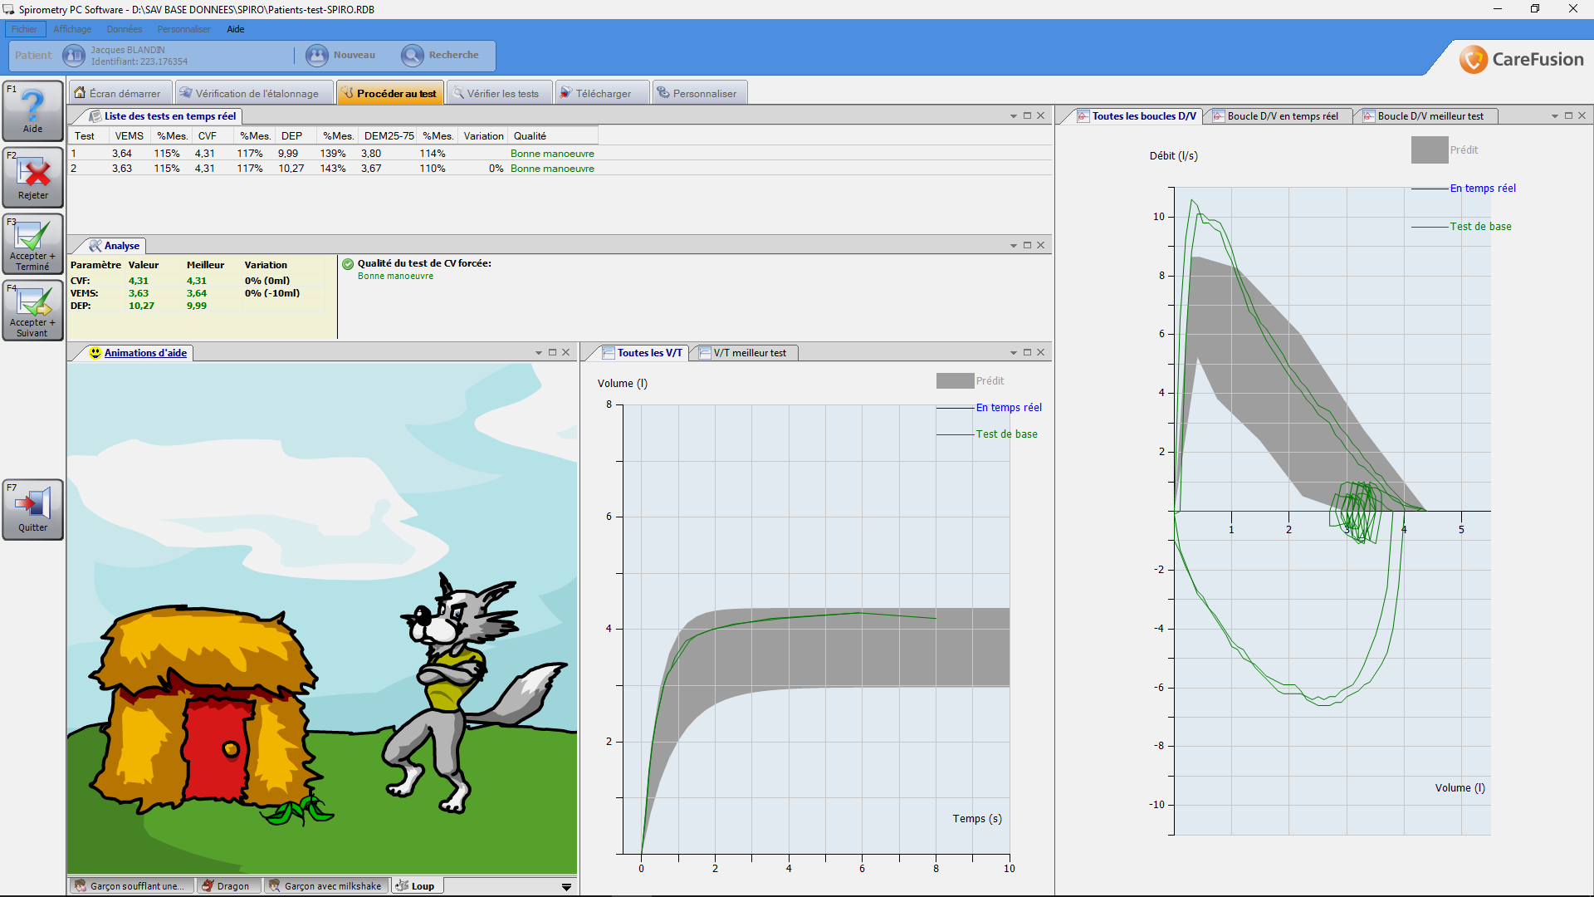
Chaque nouveau souffle est comparé
au meilleur réalisé, en valeur et en %

Slide 12
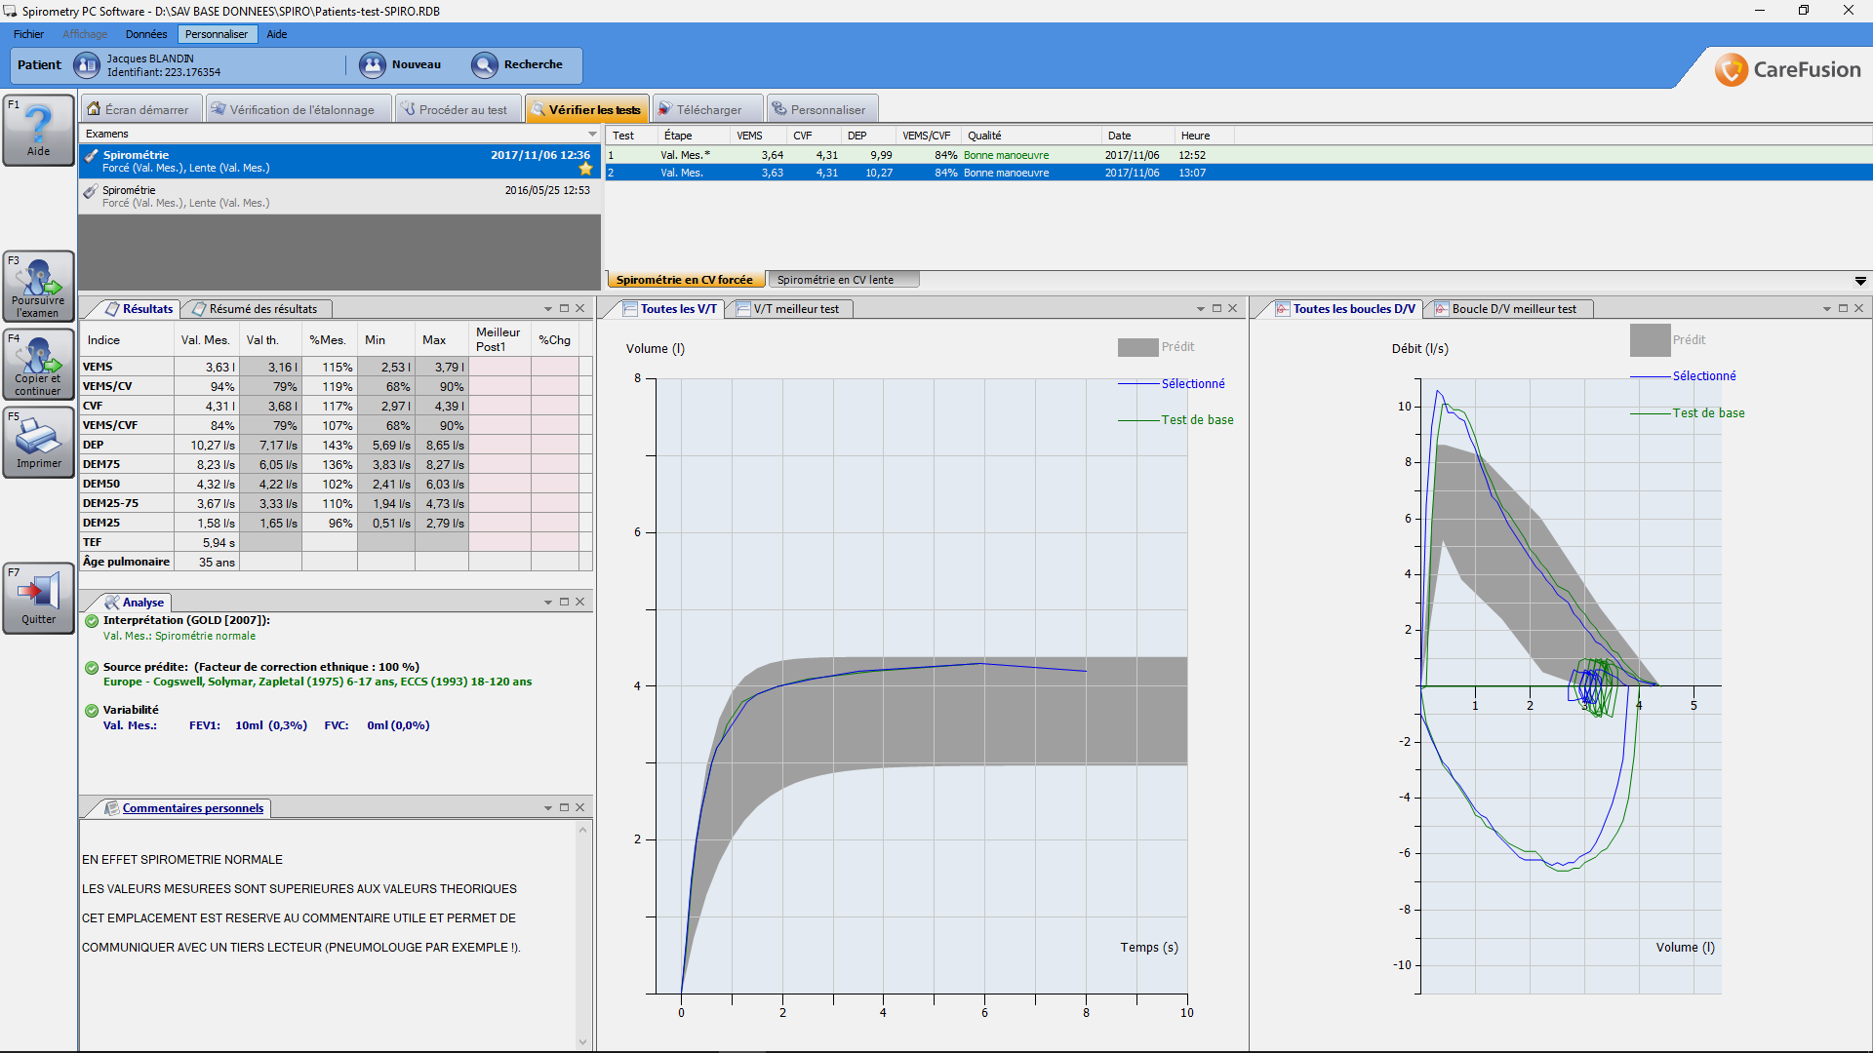
Tableau de résultats
complet, facile à lire
Interprétation automatique
(GOLD, ATS, Nice, Enright, …)
Et espace de commentaires
personnels de l ’ opérateur

Slide 13
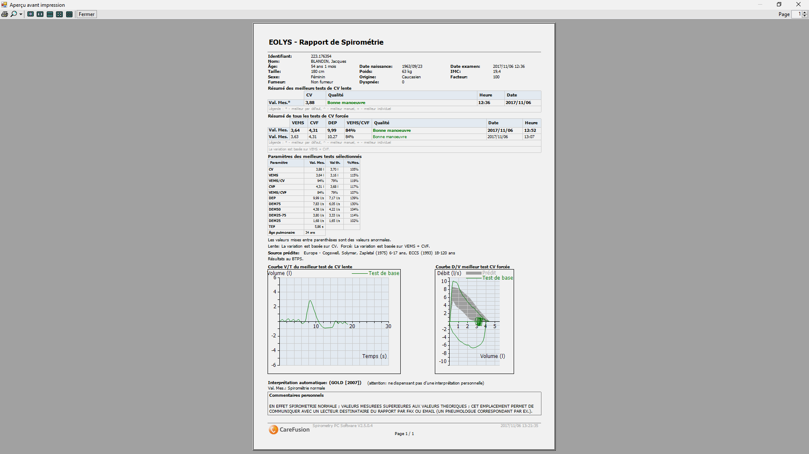
Un rapport d’examen
professionnel, complet,
et très facile à lire pour
le médecin destinataire.
Et entièrement
personnalisable
selon le souhait
du prescripteur.

Slide 14
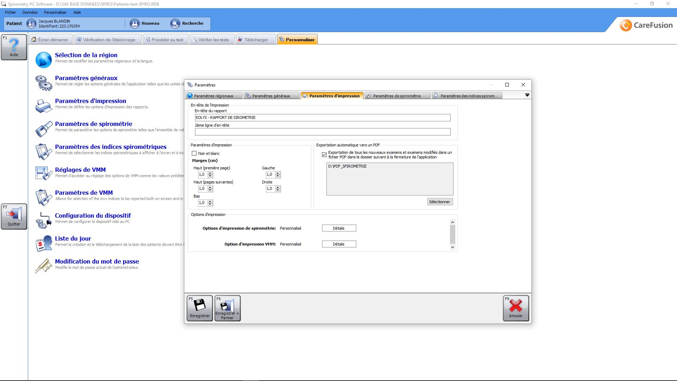
Réglages aisés de l’en-tête du rapport
Export PDF automatique
totalement paramétrable
Contenu du rapport
également configurable

Slide 15
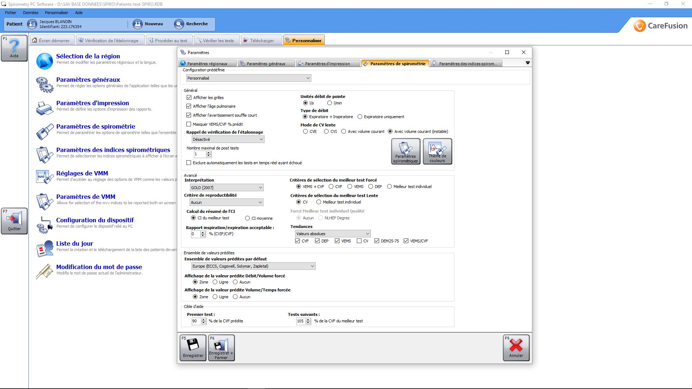
Spirométrie paramétrable
et entièrement sur mesure

Slide 16
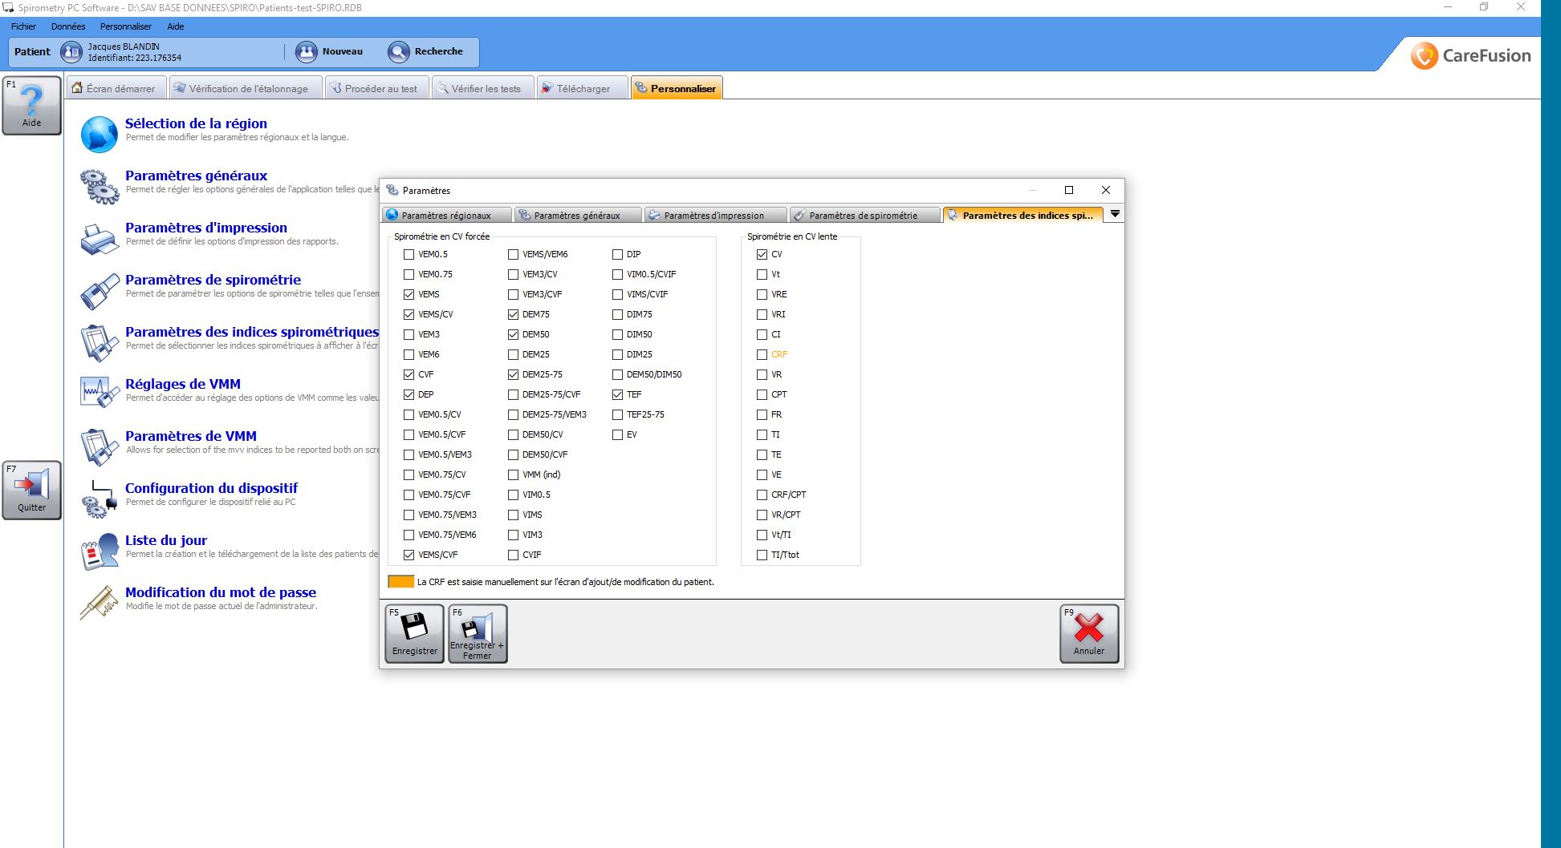
Choix de vos indices de spirométrie
parmi une liste des plus exhaustives

